Slide 1


РЕГИОНАЛЬНЫЙ ПОРТАЛ
Обеспечение социальных прав граждан с помощью порталов органов государственной власти субъектов Федерации

Slide 2
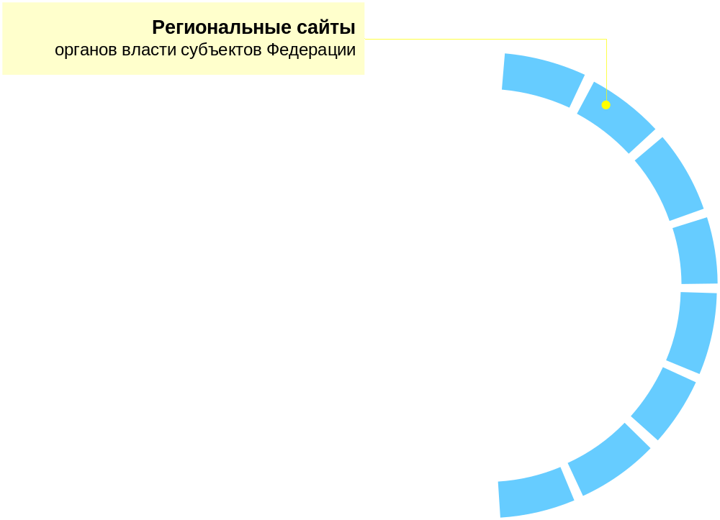
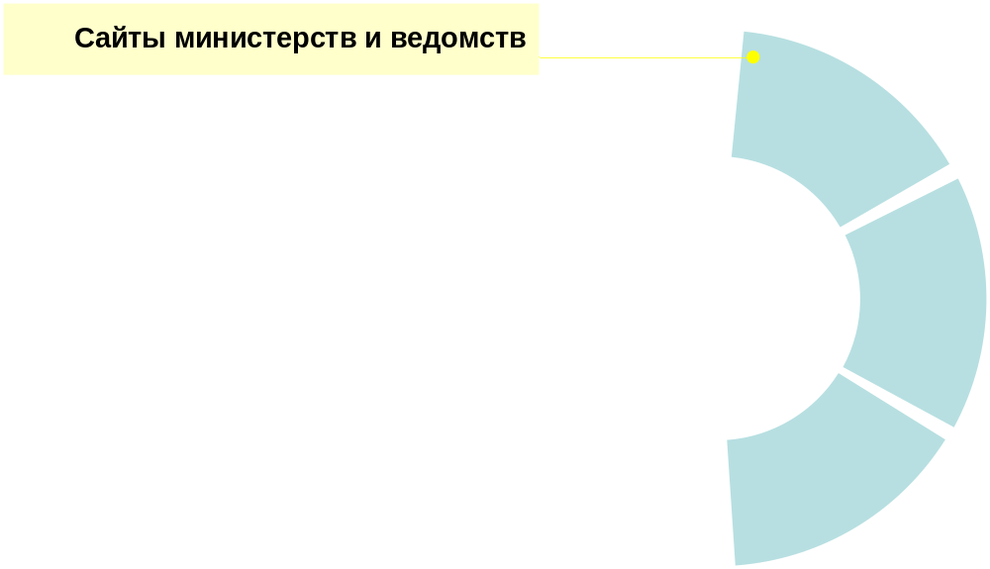
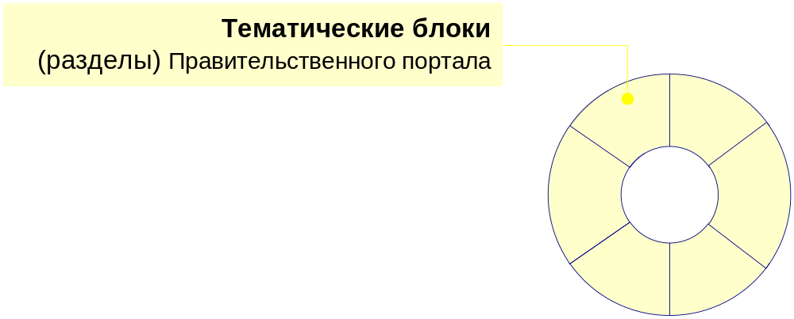
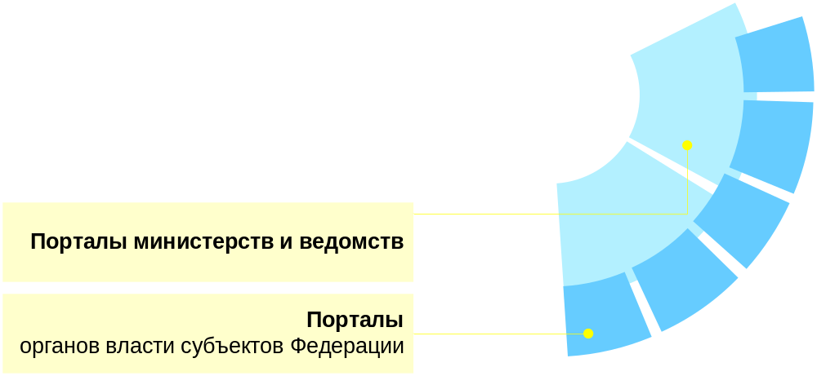


Структура порталов органов исполнительной власти

Slide 3
Определение регионального портала
Портал органов власти субъекта Федерации
Информационная система на основе Интернет-технологий
Система управления процессом публикации
Региональный
ПОРТАЛ
ЭТО:
«СОЦИАЛЬНЫЕ» СЕРВИСЫ
Региональная информация, мнения экспертов, новости
Профессиональный дизайн и информационное наполнение портала

Slide 4










Схема организации Регионального портала
Внешний контур
Внутренний контур
Внутренние ресурсы
Внешние ресурсы
Внутренний портал
Внешний портал
Система публикации
Публикация
Линия защиты
Внутренний контур
Регионального портала –
это административный контур, в котором работают сотрудники региональной администрации в соответствии с административными регламентами
Внешний контур
Регионального портала –
это публичный контур

Slide 5



Социальные права граждан
Информирование
открытость деятельности органов государственной власти
сведения о структуре органов власти
сведения о руководителях и должностных лицах
сведения о деятельности органов государственной власти
    новости и события
Коммуникация
общение граждан с органами власти
обращения граждан
общественная приемная
запись на прием
Социальные сервисы
государственные услуги гражданам и бизнесу

Slide 6

Информирование.
Нормативно-правовая база
Перечень регулярной обязательной информации для размещения федеральными органами исполнительной власти в российском сегменте сети Интернет (2001 г.)
Рекомендации по созданию и сопровождению интернет-сайтов федеральных органов исполнительной власти (2001, 2002 г.)
Постановление Правительства «Об обеспечении доступа к информации о деятельности Правительства РФ и федеральных органов исполнительной власти» №98 (12 февраля 2003 г.).

Slide 7


Тематический классификатор
Сервисы
Закон-во
Инвест.
проекты
Госзакупки
Судебные
решения
Обществ.
орг-ции
Органы
власти
СМИ
Суды
Программы
Экзамены
Продукция
Инвест.
проекты
Учебные
заведения
Предприятия
Портал
Персоналии
Структура
Организации
Новости
Календарь
Публикации
Памятные
даты
Вакансии

Slide 8






Система управления содержанием
Автор:
Подготовка информационных материалов
Координатор:
Планирование работ и постановка задачи
Редактор:
Оценка и редактирование
Экономический
портал
Выпускающий редактор:
Публикация
Специалист по инф. безопасности:
Контроль информационной безопасности
Специалист по связям с общественностью:
Оценка и анализ PR-эффекта

Slide 9





Обеспечение Портала
ЛИДЕР с необходимым статусом (CIO)
Специализированное
подразделение
Регламенты
поддержки
Участие всех подразделений
Обучение
Организационно-методическое, ресурсное и кадровое обеспечение
Финансирование
Внешние
информационные ресурсы и системы
Информационное
обеспечение
Технологическое
обеспечение
Система
представления информации
Внутренние информационные системы и ресурсы
Система
подготовки публикации
Системная интеграция

Slide 10

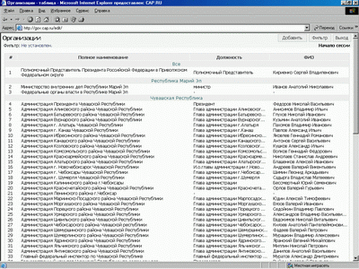
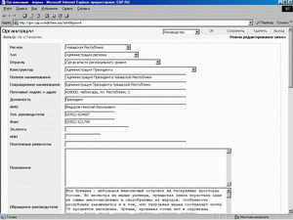
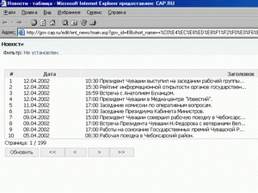
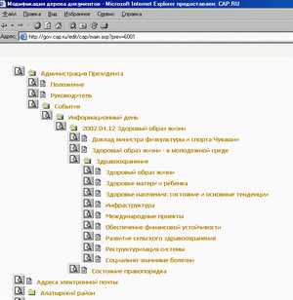
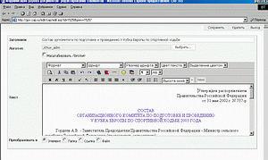
Коммуникация
Общесистемные сервисы
Форумы
Конференции
Вопрос-ответ
Персональные сервисы
Обращения граждан
Запись на прием

Slide 11


Социальные сервисы Регионального портала
«Социальные» сервисы – это информационные услуги, предоставляемые органами государственной власти через Региональный Портал
На настоящий момент реализация интерактивных социальных сервисов возможна в виде
ЭЛЕКТРОННЫХ АДМИНИСТРАТИВНЫХ РЕГЛАМЕНТОВ
Шаг 1.
Шаг 2.
Альтернатива
От бумажного
регламента…
К электронному

Slide 12
Возможные социальные сервисы
1 этап: паспортизация сервисов, оказываемых
органами власти гражданам и бизнесу
2 этап: запрос сервисов потребителями, поддержка
процесса их предоставления
3 этап: полностью он-лайновое предоставление сервисов
Сервисы
Социальные сервисы:
Аренда земельных участков
Аренда муниципального имущества
Вопросы строительства социального жилья
Ипотечный кредит
Постановка на учет граждан, нуждающихся в улучшении жилищных условий
Выдача архивных справок, исполнение тематических запросов
Подборка архивных документов
Лицензирование розничной продажи алкогольной продукции
Выдача листов талонов на право получения бесплатных проездных билетов
Выдача льготных удостоверений, проездных билетов
….
Наименование
Порядок предоставления
Продолжительность
Стоимость
Порядок оплаты
Сотрудники
ФИО
Должность
Телефон
График работы
Документы
Номер формы
Наименование формы
Файл формы .doc

Slide 13
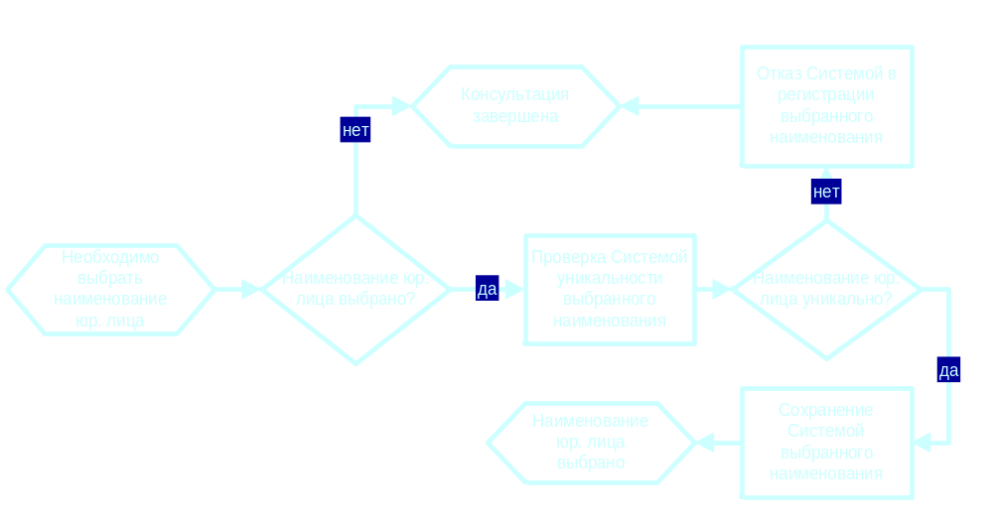
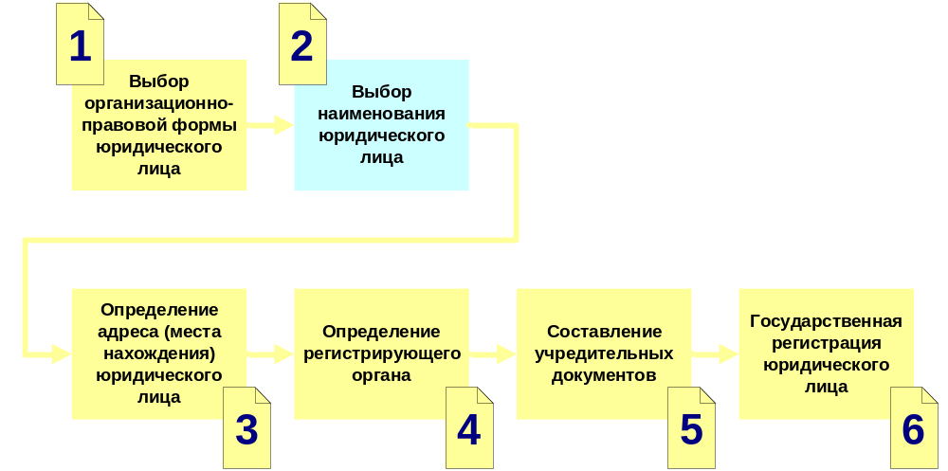
Пример сервиса: Регистрация предприятия
детализация

Slide 14
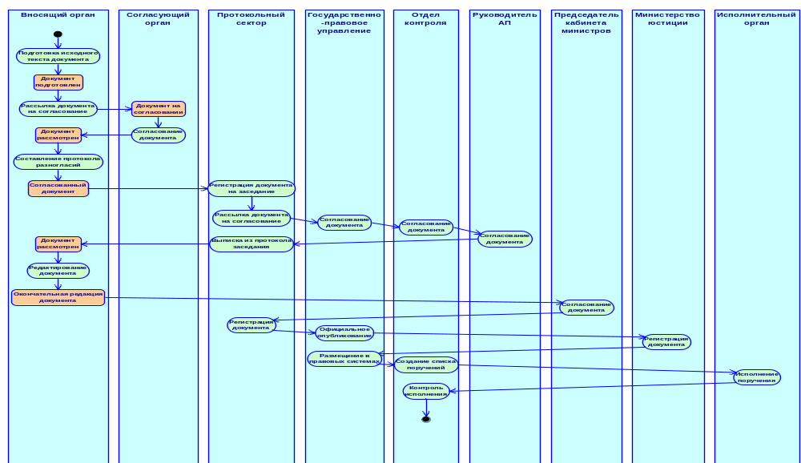
Вариант Электронного Административного Регламента принятие нормативно-правового акта

Slide 15

Принципы интеграции Регионального портала в федеральную систему порталов органов исполнительной власти
Ссылочная интеграция
Интеграция через приложение
www. Government .ru
www. Region .ru
www. Government .ru
www. Region .ru
Правительственный
Портал
Региональный
Портал
Правительственный
Портал
Региональный
Портал
Government .ru
Region .ru
Интеграция через поиск
Интеграция через контент
www. Government .ru
www. Region .ru
www. Government .ru
www. Region .ru
Правительственный
Портал
Региональный
Портал
Правительственный
Портал
Региональный
Портал
Поиск
Правит
Поиск
Регион
CMS
CMS

Slide 16





Интеграция порталов в
Архитектуре электронного правительства
Новость
XML
XML
Портал1 (Sun) (администрация региона)
Портал2 (Microsoft)
(правительство РФ)
Шлюз
Объявление о конкурсе
XML
XML
Репозиторий
Портал4 (Oracle)
(федеральный портал госзакупок)
Портал3 (Linux)
(муниципальная администрация)
Шлюз – инструмент интеграции и информационного обмена
Репозиторий – инструмент описания и стандартизации (форматов, процедур, систем…)
Инфраструктура электронной подписи – инструмент удостоверения
XML – единый формат обмена информацией в архитектуре электронного правительства

Slide 17
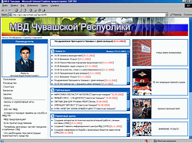
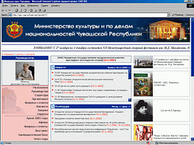
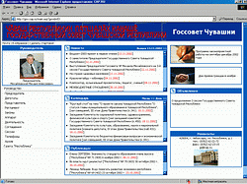
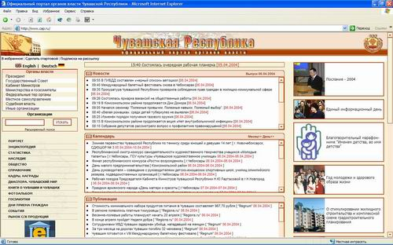
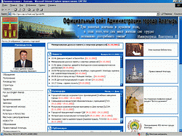
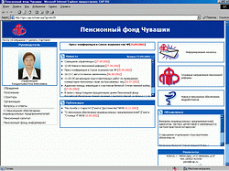
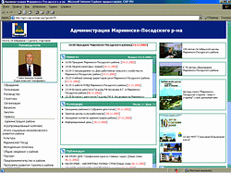
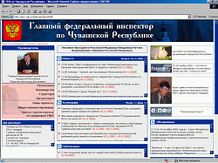
Пример:
Портал органов власти Чувашской Республики
70 сайтов органов власти, > 200 000 динамических страниц,
60 социальных сервисов

Slide 18
Развитие Региональных порталов
4-й уровень
Трансформация модели объекта управления, полностью электронное Правительство
3-й уровень
Обработка транзакций (электронные платежи), информационное взаимодействие между ведомствами.
2-й уровень
Электронное взаимодействие, интерактивные сервисы
Сейчас
1-й уровень
Информирование, сопроводительная документация, простые сервисы
Другие Порталы
2003
2004
2005
2006

Slide 19

Вопросы ?
Львов Дмитрий
Руководитель проектов
Департамент интеграционных решений

